Slide 1
과목_학년학기_단원 | suh_h_0302_02
차시명 | 02 (몇십)÷(몇)을 계산해 볼까요(1)
파일명 | suh_h_0302_02_0002
검토 | 담당
수학팀 | 박종민
문서 HISTORY
번호 | 버전 | 문서 작성일 | 내용 비고 | 작성자 (내선번호) | 검토자
1 | V 1.0 | 2022.05.10 | 문서 발생 | 노유림
2 | V 1.0 | 2022.05.13 | 1차 검수 |  | 박종민
3 | V 1.0 | 2022.05.16 | 2차 검토 |  | 김예림
4 | V 2.0 | 2022.05.16 | 2차 수정 |  | 박종민
5 | V 2.0 | 2022.05.25 | 3차 수정 |  | 박종민
6 | V 3.0 | 2022.05.26 | 4차 수정 |  | 김예림
7 | V 4.0 | 2022.06.30 | 5차 수정 |  | 박종민
8
9
10
11

Slide 2
학습 단계 | 자료명 |  | 프레임 수 | 교과서 정보 | 파일명 | 자료 형태
도입 | 애니 | [도입 애니메이션] 공깃돌 나누기 | 1 | 수학 34쪽, 수학 익힘 26~27쪽 | suh_h_0302_02_0002_101_1.html | Html5(애니)
도입 | 생각 열기 | [생각 열기] 공깃돌을 모두 몇 모둠에 나누어 줄 수 있는지 생각해 보기 | 1 | 수학 34쪽, 수학 익힘 26~27쪽 | suh_h_0302_02_0002_102_1.html | Html5
도입 | 학습 목표 | 이번 시간에 배울 내용 | 1 |  | suh_h_0302_02_0002_103_1.html | Html5
전개 | 활동 1 | [활동 1] 공깃돌을 모두 몇 모둠에 나누어 줄 수 있는지 알아보기 | 1 | 수학 34쪽, 수학 익힘 26~27쪽 | suh_h_0302_02_0002_201_1.html | Html5
전개 | 활동 2 | [활동 2] 달걀을 한 바구니에 몇 개씩 담아야 하는지 수 모형으로 알아보기 | 1 | 수학 35쪽, 수학 익힘 26~27쪽 | suh_h_0302_02_0002_202_1.html | Html5
전개 | 혼자서도 척척 | [혼자서도 척척] 문제 1 | 1 | 수학 35쪽, 수학 익힘 26~27쪽 | suh_h_0302_02_0002_203_1.html | Html5
정리 | 핵심 정리 | 핵심 정리 | 1 |  | suh_h_0302_02_0002_301_1.html | Html5
정리 | 차시 예고 | 다음 시간에 배울 내용 | 1 |  | suh_h_0302_02_0002_302_1.html | Html5
평가 | 확인 문제 | 확인 문제 | 1 |  | suh_h_0302_02_0002_401_1.html | Html5
총 프레임 수 |  |  | 9

Slide 3
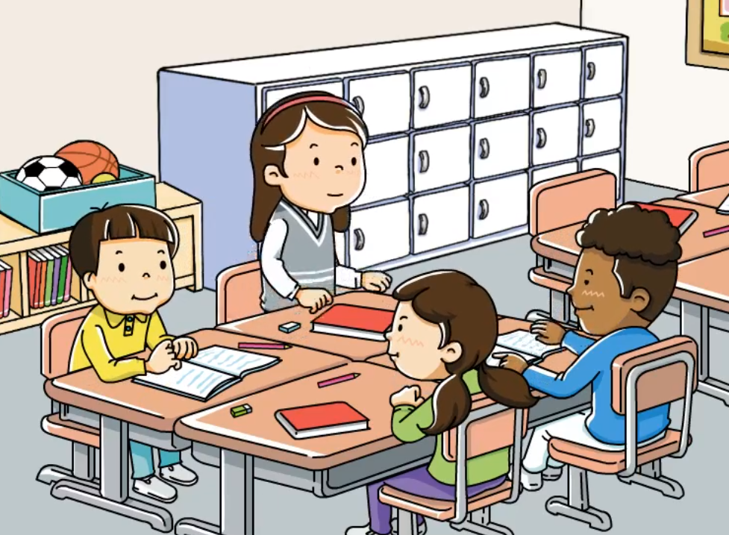

3-2
2. 나눗셈
suh_h_0302_02_0002_101_1
02 (몇십)÷(몇)을 계산해 볼까요(1)
Θ Description & Function
[애니 DVD 개발물]
한대희 3-2\app\resource\contents\lesson02\ops\2\media\mp4
[애니 게이트 참고 화면]
공깃돌 나누기
애니 파일명 | 2_1_02_ani.mp4

Slide 4
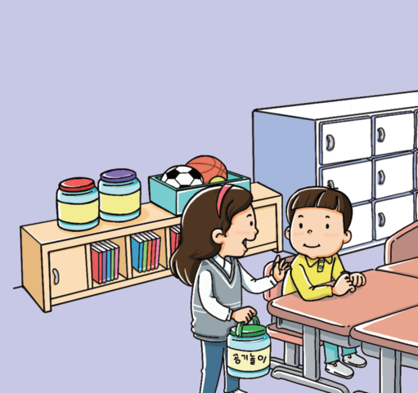



3-2
2. 나눗셈
suh_h_0302_02_0002_102_1
02 (몇십)÷(몇)을 계산해 볼까요(1)
Θ Description & Function
#1
1. 탭 이벤트
2. 말풍선 소스 사용.
이미지 및 말풍선 위 마우스 오버 시 회색 테두리 효과 있음
3. 확대 버튼 및 풀 팝업창(다음 슬라이드)
4. 답 칸 클릭하면 답 나타남. 정답 확인 버튼은 정답 가리기로 토글 됨.
다음 그림의 상황에 대하여 이야기해 봅시다.
물음 1
물음 2
물음 3
#2
그림은 어떤 상황인가요?
친구들이 공기놀이를 하려고 합니다.
여기에 공깃돌이 50개 들어 있대!
#3
#4
삽화 파일명 | LH 서버 > 원본 삽화 폴더 > 2단원 > (도입)3-2-1(2차시).psd

Slide 5


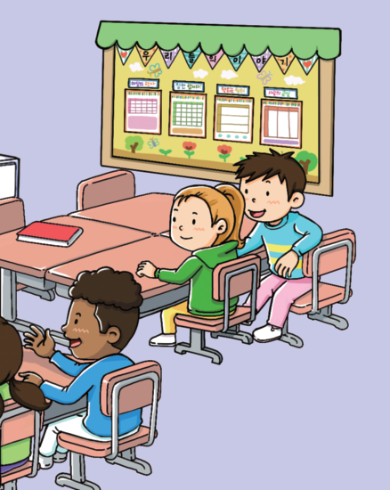
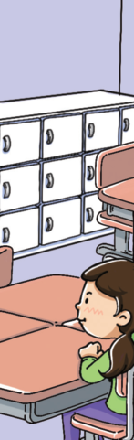
3-2
2. 나눗셈
suh_h_0302_02_0002_102_1
02 (몇십)÷(몇)을 계산해 볼까요(1)
Θ Description & Function
< 확대 버튼 클릭 시 나타나는 화면>
1. 말풍선 소스 사용.
이미지에 텍스트는 지우고 새로 쓰기.
삽화는 상하 중앙에 최대한 크게 삽입.
#1
한 모둠에 5개씩 나누어 주면 모두 몇 모둠에
나누어 줄 수 있을까?
여기에 공깃돌이 50개 들어 있대!
삽화 파일명 | LH 서버 > 원본 삽화 폴더 > 2단원 > (도입)3-2-1(2차시).psd

Slide 6
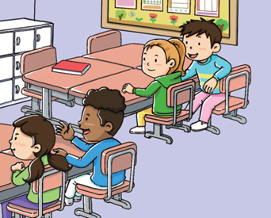
3-2
2. 나눗셈
suh_h_0302_02_0002_102_1
02 (몇십)÷(몇)을 계산해 볼까요(1)
Θ Description & Function
다음 그림의 상황에 대하여 이야기해 봅시다.
확대 버튼 및 풀 팝업창(5번 슬라이드)
답 칸 클릭하면 답 나타남. 정답 확인 버튼은 정답 가리기로 토글 됨.
물음 1
물음 2
물음 3
공깃돌은 몇 개이고, 한 모둠에 몇 개씩 나누어 주려고 하나요?
한 모둠에 5개씩 나누어
주면 모두 몇 모둠에
나누어 줄 수 있을까?
공깃돌은 50개이고, 한 모둠에 5개씩 나누어 주려고 합니다.
#1
#2

Slide 7
3-2
2. 나눗셈
suh_h_0302_02_0002_102_1
02 (몇십)÷(몇)을 계산해 볼까요(1)
Θ Description & Function
다음 그림의 상황에 대하여 이야기해 봅시다.
확대 버튼 및 풀 팝업창(5번 슬라이드)
답 칸 클릭하면 답 나타남. 정답 확인 버튼은 정답 가리기로 토글 됨.
물음 1
물음 2
물음 3
궁금해하는 것은 무엇인가요?
한 모둠에 5개씩 나누어
주면 모두 몇 모둠에
나누어 줄 수 있을까?
공깃돌 50개를 한 모둠에 5개씩 나누어 주면 모두 몇 모둠에 나누어 줄 수 있는지 궁금해합니다.
#1
#2

Slide 8

3-2
2. 나눗셈
suh_h_0302_02_0002_103_1
02 (몇십)÷(몇)을 계산해 볼까요(1)
Θ Description & Function
#1
[이번 시간에 배울 내용]
준비물 팝업창.
1
이번 시간에는 무엇을 배울까요?
내림이 없는 (몇십)÷(몇)의 몫을 구할 수 있습니다.
내림이 없는 (몇십)÷(몇)의 계산 원리를 이해하고 계산할 수 있습니다.
#2
수 모형

Slide 9
3-2
2. 나눗셈
suh_h_0302_02_0002_201_1
02 (몇십)÷(몇)을 계산해 볼까요(1)
Θ Description & Function
공깃돌을 모두 몇 모둠에 나누어 줄 수 있는지 알아봅시다.
탭 이벤트
답 칸 클릭하면 답 나타남. 정답 확인 버튼은 정답 가리기로 토글 됨.
#1
물음 1
물음 2
물음 3
구하려는 것을 나눗셈식으로 나타내 보세요.
한 모둠에 5개씩 나누어 주면
모두 몇 모둠에
나누어 줄 수 있을까?
여기에 공깃돌이 50개 들어 있대!
50÷5＝□
#2

Slide 10

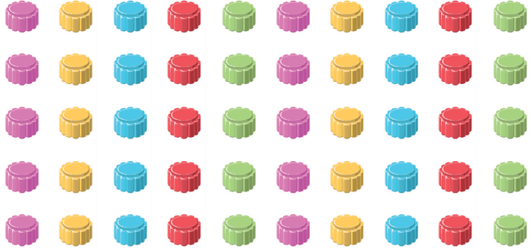



3-2
2. 나눗셈
suh_h_0302_02_0002_201_1
02 (몇십)÷(몇)을 계산해 볼까요(1)
Θ Description & Function
공깃돌을 모두 몇 모둠에 나누어 줄 수 있는지 알아봅시다.
전자저작물과 동일한 기능. 2_1_03.html 한대희 3-2\app\resource\contents\lesson02\ops\2 - 정답선 색 수정. - 전자저작물의 물음표 대신 깜빡이는 손가락 약물로 변경.
답 칸 클릭하면 답 나타남. 정답 확인 버튼은 정답 가리기로 토글 됨.
물음 1
물음 2
물음 3
공깃돌을 5개씩 묶으면 모두 몇 묶음인가요?
#1
10묶음
#2
삽화 파일명 | 한대희 3-2\app\resource\contents\lesson02\ops\2\images\2_1\2_1_03_01.png

Slide 11
3-2
2. 나눗셈
suh_h_0302_02_0002_201_1
02 (몇십)÷(몇)을 계산해 볼까요(1)
Θ Description & Function
공깃돌을 모두 몇 모둠에 나누어 줄 수 있는지 알아봅시다.
이전 슬라이드의 정답 화면 표출.
답 칸 클릭하면 답 나타남. 정답 확인 버튼은 정답 가리기로 토글 됨.
물음 1
물음 2
물음 3
공깃돌을 모두 몇 모둠에 나누어 줄 수 있나요?
#1
10모둠
#2

Slide 12
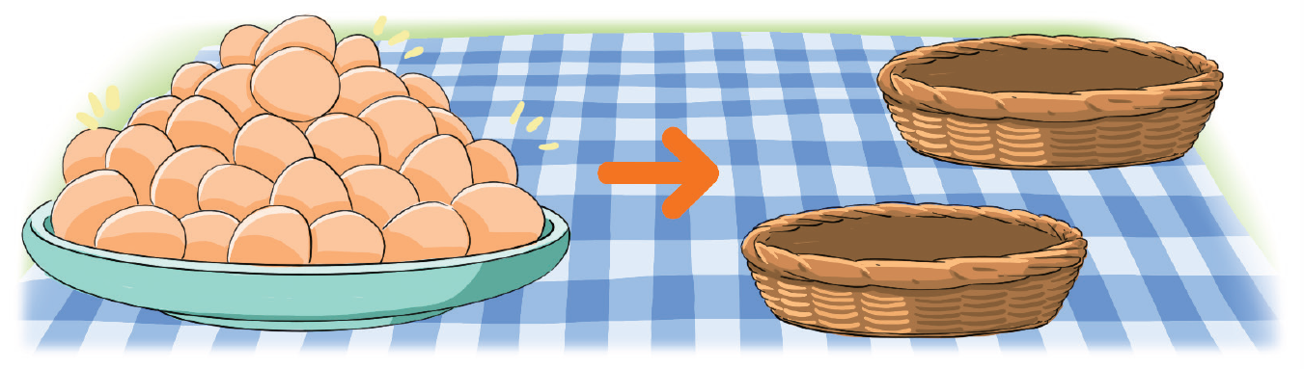
3-2
2. 나눗셈
suh_h_0302_02_0002_202_1
02 (몇십)÷(몇)을 계산해 볼까요(1)
Θ Description & Function
달걀 60개를 바구니 2개에 똑같이 나누어 담으려면 한 바구니에 몇 개씩 담아야 하는지 알아봅시다.
1. 탭 이벤트
2. 답 칸 클릭하면 답 나타남. 정답 확인 버튼은 정답 가리기로 토글 됨.
#1
물음 1
물음 2
물음 3
물음 4
구하려는 것을 나눗셈식으로 나타내 보세요.
60÷2＝□
#2
삽화 파일명 | 한대희 3-2\app\resource\contents\lesson02\ops\2\images\2_1\2_1_04_01.png

Slide 13
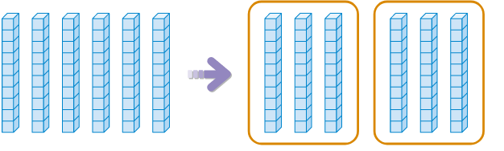




3-2
2. 나눗셈
suh_h_0302_02_0002_202_1
02 (몇십)÷(몇)을 계산해 볼까요(1)
Θ Description & Function
달걀 60개를 바구니 2개에 똑같이 나누어 담으려면 한 바구니에 몇 개씩 담아야 하는지 알아봅시다.
전자저작물과 동일한 기능. (드래그앤 드롭 기능) 2_1_04.html 한대희 3-2\app\resource\contents\lesson02\ops\2 -드래그 시 ‘정답음’ 삽입.
라인 박스 사용.
화살표 약물 사용.
이너 버튼(페이지 2개)
답 칸 클릭하면 답 나타남. 정답 확인 버튼은 정답 가리기로 토글 됨.
지시문 약물 사용. -볼드:수 모형, 드래그
물음 1
물음 2
물음 3
물음 4
수 모형을 이용하여 몫을 구하는 방법을 알아보세요.
#6
수 모형을 드래그하여 옮기세요.
#1
#2
#2
#3
#4
#5
삽화 파일명 | 한대희 3-2\app\resource\contents\lesson02\ops\2\images\2_1\2_1_04_02.png

Slide 14



3-2
2. 나눗셈
suh_h_0302_02_0002_202_1
02 (몇십)÷(몇)을 계산해 볼까요(1)
Θ Description & Function
달걀 60개를 바구니 2개에 똑같이 나누어 담으려면 한 바구니에 몇 개씩 담아야 하는지 알아봅시다.
이전 슬라이드의 정답 화면 이미지 표출.
돋보기 확대 버튼 사용. - 클릭 시 확대 팝업창(다음 슬라이드 참고)
답 칸 클릭하면 답 나타남. 정답 확인 버튼은 정답 가리기로 토글 됨.
물음 1
물음 2
물음 3
물음 4
수 모형을 이용하여 몫을 구하는 방법을 알아보세요.
#1
#2
6÷2＝
2
십 모형 6개를 2묶음으로 똑같이 나누면
3
이므로 한 묶음에는 십 모형이 개씩입니다.
십 모형 1개는 일 모형 10개와 같으므로
60÷2＝
30
입니다.
#3

Slide 15
3-2
2. 나눗셈
suh_h_0302_02_0002_202_1
02 (몇십)÷(몇)을 계산해 볼까요(1)
Θ Description & Function
<돋보기 확대 팝업 창>
이미지는 최대한 크게 상하 중앙에 삽입.
#1

Slide 16
3-2
2. 나눗셈
suh_h_0302_02_0002_202_1
02 (몇십)÷(몇)을 계산해 볼까요(1)
Θ Description & Function
달걀 60개를 바구니 2개에 똑같이 나누어 담으려면 한 바구니에 몇 개씩 담아야 하는지 알아봅시다.
답 칸 클릭하면 답 나타남. 정답 확인 버튼은 정답 가리기로 토글 됨.
물음 1
물음 2
물음 3
물음 4
달걀을 한 바구니에 몇 개씩 담아야 하나요?
30개
#1

Slide 17


3-2
2. 나눗셈
suh_h_0302_02_0002_202_1
02 (몇십)÷(몇)을 계산해 볼까요(1)
Θ Description & Function
k
달걀 60개를 바구니 2개에 똑같이 나누어 담으려면 한 바구니에 몇 개씩 담아야 하는지 알아봅시다.
정답 칸 내 예 약물 삽입.
답 칸 클릭하면 답 나타남. 정답 확인 버튼은 정답 가리기로 토글 됨.
물음 1
물음 2
물음 3
물음 4
6÷2를 이용하여 60÷2를 계산하는 방법을 말해 보세요.
#1
6÷2의 몫인 3을 10배 하면 60÷2의 몫은 30입니다.
#2

Slide 18

3-2
2. 나눗셈
suh_h_0302_02_0002_203_1
02 (몇십)÷(몇)을 계산해 볼까요(1)
#1
Θ Description & Function
계산해 보세요.
1. [혼자서도 척척 1] 전자저작물(DVD) 아이콘 사용
2. 답 칸 클릭하면 답 나타남. 정답 확인 버튼은 정답 가리기로 토글 됨.
40÷2＝
90÷3＝
20
30
80÷4＝
30÷3＝
20
10
#2

Slide 19
3-2
2. 나눗셈
suh_h_0302_02_0002_301_1
02 (몇십)÷(몇)을 계산해 볼까요(1)
Θ Description & Function
핵심 정리
정답 확인 버튼 없음.
[ (몇십)÷(몇)을 계산해 볼까요(1) ]
6÷3을 이용하여 60÷3의 몫을 계산할 수 있습니다.
10배
6÷3＝2
60÷3＝20
10배
#1

Slide 20


3-2
2. 나눗셈
suh_h_0302_02_0002_302_1
02 (몇십)÷(몇)을 계산해 볼까요(1)
Θ Description & Function
#1
[다음 시간에 배울 내용]
준비물 팝업창.
1
다음 시간에는 무엇을 배울까요?
(몇십몇)÷(몇)을 계산해 볼까요(1)
36~37쪽
28~29쪽
#2
수 모형

Slide 21
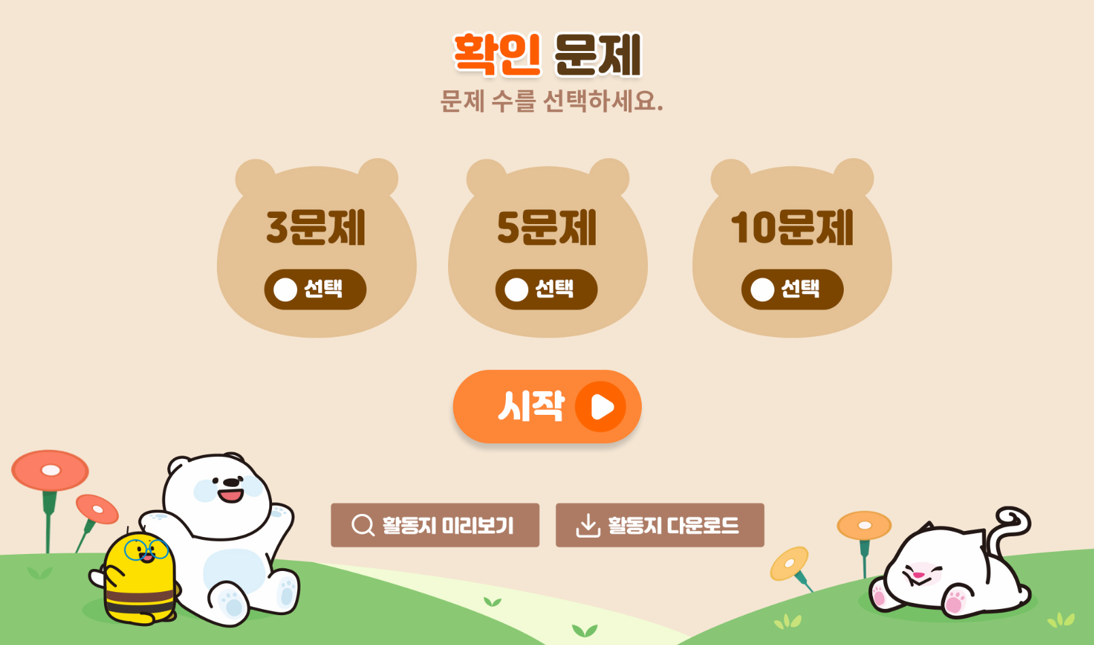
3-2
2. 나눗셈
suh_h_0302_02_0002_401_1
02 (몇십)÷(몇)을 계산해 볼까요(1)
Θ Description & Function
#1
[확인 문제] 게이트
활동지 다운로드 버튼
3~4학년군_수학(한)3-2_확인문제_2_02차시.hwp
3. 활동지 다운로드 버튼은 게이트 화면에만 있음
#2~3

Slide 22


3-2
2. 나눗셈
suh_h_0302_02_0002_401_1
02 (몇십)÷(몇)을 계산해 볼까요(1)
Θ Description & Function
문제 1
문제 2
문제 3
문제 4
문제 5
문제 6
문제 7
문제 8
문제 9
문제 10
1. 풀이 확인 팝업창(다음 슬라이드)
2. 답 칸 클릭하면 답 나타남. 정답 확인 버튼은 정답 가리기로 토글 됨.
식을 보고 안에 알맞은 수를 써넣으시오.
9
÷3＝
3
×10
×10
90
÷3＝
30
8
÷2＝
4
×10
×10
80
÷2＝
40
#1
#2

Slide 23
3-2
2. 나눗셈
suh_h_0302_02_0002_401_1
02 (몇십)÷(몇)을 계산해 볼까요(1)
Θ Description & Function
문제 1
문제 2
문제 3
문제 4
문제 5
문제 6
문제 7
문제 8
문제 9
문제 10
[풀이 확인 버튼 클릭 시 나타나는 화면]
식을 보고 안에 알맞은 수를 써넣으시오.
9
÷3＝
3
×10
×10
90
÷3＝
30
8
÷2＝
4
×10
×10
풀이
80
÷2＝
40
9÷3을 이용하여 90÷3의 몫을 계산할 수 있습니다. 90은 9의 10배이므로 몫도 10배입니다. 따라서 답은 3×10인 30입니다.

Slide 24
3-2
2. 나눗셈
suh_h_0302_02_0002_401_1
02 (몇십)÷(몇)을 계산해 볼까요(1)
Θ Description & Function
문제 1
문제 2
문제 3
문제 4
문제 5
문제 6
문제 7
문제 8
문제 9
문제 10
답 칸 클릭하면 답 나타남. 정답 확인 버튼은 정답 가리기로 토글 됨.
라인 박스 사용.
그림을 보고 안에 알맞은 수를 써넣으시오.
#2
10
10
10
10
10
10
60
÷3＝
20
#1

Slide 25


3-2
2. 나눗셈
suh_h_0302_02_0002_401_1
02 (몇십)÷(몇)을 계산해 볼까요(1)
Θ Description & Function
문제 1
문제 2
문제 3
문제 4
문제 5
문제 6
문제 7
문제 8
문제 9
문제 10
식, 답 약물 사용
풀이 확인 팝업창(다음 슬라이드)
답 칸 클릭하면 답 나타남. 정답 확인 버튼은 정답 가리기로 토글 됨.
망고 40개를 한 상자에 2개씩 포장하려고 합니다. 상자는 몇 개 필요합니까?
#1
40÷2＝20
20
개
#2
#3

Slide 26
3-2
2. 나눗셈
suh_h_0302_02_0002_401_1
02 (몇십)÷(몇)을 계산해 볼까요(1)
Θ Description & Function
문제 1
문제 2
문제 3
문제 4
문제 5
문제 6
문제 7
문제 8
문제 9
문제 10
[풀이 확인 버튼 클릭 시 나타나는 화면]
망고 40개를 한 상자에 2개씩 포장하려고 합니다. 상자는 몇 개 필요합니까?
40÷2＝20
20
개
풀이
망고 40개를 한 상자에 2개씩 나누려면 나누어지는 수 40, 나누는 수 2로 식을 세워야 합니다.

Slide 27
3-2
2. 나눗셈
suh_h_0302_02_0002_401_1
02 (몇십)÷(몇)을 계산해 볼까요(1)
Θ Description & Function
문제 1
문제 1
문제 2
문제 2
문제 3
문제 3
문제 4
문제 4
문제 5
문제 5
문제 6
문제 6
문제 7
문제 7
문제 8
문제 8
문제 9
문제 9
문제 10
문제 10
번호 약물 사용
답 칸 클릭하면 답 나타남. 정답 확인 버튼은 정답 가리기로 토글 됨.
계산해 보시오.
40÷4＝
10
10
90÷9＝
70÷7＝
10
#2

Slide 28





3-2
2. 나눗셈
suh_h_0302_02_0002_401_1
02 (몇십)÷(몇)을 계산해 볼까요(1)
Θ Description & Function
문제 1
문제 2
문제 3
문제 4
문제 5
문제 6
문제 7
문제 8
문제 9
문제 10
풀이 확인 팝업창(다음 슬라이드)
답 칸 클릭하면 답 나타남. 정답 확인 버튼은 정답 가리기로 토글 됨.
몫의 크기를 비교하여 안에 , , 를 알맞게 써넣으시오.
60÷6
80÷8
30÷3
80÷4
#1
#2

Slide 29
3-2
2. 나눗셈
suh_h_0302_02_0002_401_1
02 (몇십)÷(몇)을 계산해 볼까요(1)
Θ Description & Function
문제 1
문제 2
문제 3
문제 4
문제 5
문제 6
문제 7
문제 8
문제 9
문제 10
[풀이 확인 버튼 클릭 시 나타나는 화면]
1. 부등호, 등호는 검은색 사용.
몫의 크기를 비교하여 안에 , , 를 알맞게 써넣으시오.
60÷6
80÷8
풀이
90÷9
90÷3
60÷6＝10 80÷8＝10
#1
30÷3＝10 80÷4＝20

Slide 30


3-2
2. 나눗셈
suh_h_0302_02_0002_401_1
02 (몇십)÷(몇)을 계산해 볼까요(1)
Θ Description & Function
문제 1
문제 2
문제 3
문제 4
문제 5
문제 6
문제 7
문제 8
문제 9
문제 10
식, 답 약물 사용
풀이 확인 팝업창(다음 슬라이드)
답 칸 클릭하면 답 나타남. 정답 확인 버튼은 정답 가리기로 토글 됨.
구해야 할 것, 주어진 것 약물 사용 - ‘구해야 할 것’ 클릭 시 파란색 선 표출 - ‘주어진 것’ 클릭 시 주황색 선 표출
네 변의 길이의 합이 20 cm인 정사각형의 한 변의 길이는 몇 cm인지 구해 보시오.
#4
#1
20÷4＝5
5
cm
#2
#3

Slide 31
3-2
2. 나눗셈
suh_h_0302_02_0002_401_1
02 (몇십)÷(몇)을 계산해 볼까요(1)
Θ Description & Function
문제 1
문제 2
문제 3
문제 4
문제 5
문제 6
문제 7
문제 8
문제 9
문제 10
[풀이 확인 버튼 클릭 시 나타나는 화면]
네 변의 길이의 합이 20 cm인 정사각형의 한 변의 길이는 몇 cm인지 구해 보시오.
20÷4＝5
5
cm
풀이
정사각형은 네 변의 길이가 모두 같으므로 한 변의 길이는 20÷4＝5(cm)입니다.

Slide 32
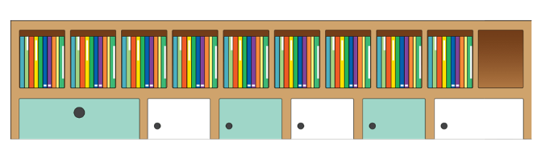
3-2
2. 나눗셈
suh_h_0302_02_0002_401_1
02 (몇십)÷(몇)을 계산해 볼까요(1)
Θ Description & Function
문제 1
문제 2
문제 3
문제 4
문제 5
문제 6
문제 7
문제 8
문제 9
문제 10
풀이 확인 팝업창(다음 슬라이드)
답 칸 클릭하면 답 나타남. 정답 확인 버튼은 정답 가리기로 토글 됨.
도영이가 책 50권을 책꽂이 5칸에 똑같이 나누어 꽃으려고 합니다. 한 칸에 책을 몇 권씩 꽂아야 하는지 구해 보시오.
10
권
#1
#2
삽화 파일명 | https://cdata2.tsherpa.co.kr/tsherpa/MultiMedia/Flash/2020/curri/MM_32_04/suh_0302_02_0002/images/suh_0302_02_0002_401_1/suh_0302_02_0002_401_1_1.png

Slide 33
3-2
2. 나눗셈
suh_h_0302_02_0002_401_1
02 (몇십)÷(몇)을 계산해 볼까요(1)
Θ Description & Function
문제 1
문제 2
문제 3
문제 4
문제 5
문제 6
문제 7
문제 8
문제 9
문제 10
[풀이 확인 버튼 클릭 시 나타나는 화면]
도영이가 책 50권을 책꽂이 5칸에 똑같이 나누어 꽃으려고 합니다. 한 칸에 책을 몇 권씩 꽂아야 하는지 구해 보시오.
풀이
50÷5＝10(권)입니다.
10
권

Slide 34

3-2
2. 나눗셈
suh_h_0302_02_0002_401_1
02 (몇십)÷(몇)을 계산해 볼까요(1)
Θ Description & Function
문제 1
문제 2
문제 3
문제 4
문제 5
문제 6
문제 7
문제 8
문제 9
문제 10
풀이 확인 팝업창(다음 슬라이드)
답 칸 클릭하면 답 나타남. 정답 확인 버튼은 정답 가리기로 토글 됨.
공책 40권을 8명에게 똑같이 나누어 주려고 합니다. 한 명에게 공책을 몇 권씩 줄 수 있을지 구해 보시오.
5
권
#1
#2
삽화 파일명 | https://cdata2.tsherpa.co.kr/tsherpa/MultiMedia/Flash/2020/curri/MM_32_04/suh_0302_02_0002/images/suh_0302_02_0002_401_1/suh_0302_02_0002_401_1_2.png

Slide 35
3-2
2. 나눗셈
suh_h_0302_02_0002_401_1
02 (몇십)÷(몇)을 계산해 볼까요(1)
Θ Description & Function
문제 1
문제 2
문제 3
문제 4
문제 5
문제 6
문제 7
문제 8
문제 9
문제 10
[풀이 확인 버튼 클릭 시 나타나는 화면]
공책 40권을 8명에게 똑같이 나누어 주려고 합니다. 한 명에게 공책을 몇 권씩 줄 수 있을지 구해 보시오.
풀이
40÷8＝5(권)입니다.
10
권

Slide 36
3-2
2. 나눗셈
suh_h_0302_02_0002_401_1
02 (몇십)÷(몇)을 계산해 볼까요(1)
Θ Description & Function
문제 1
문제 2
문제 3
문제 4
문제 5
문제 6
문제 7
문제 8
문제 9
문제 10
번호 약물 사용
답 칸 클릭하면 답 나타남. 정답 확인 버튼은 정답 가리기로 토글 됨.
계산해 보시오.
10÷5＝
2
60÷2＝
30
10
80÷8＝
#2

Slide 37
3-2
2. 나눗셈
suh_h_0302_02_0002_401_1
02 (몇십)÷(몇)을 계산해 볼까요(1)
Θ Description & Function
문제 1
문제 2
문제 3
문제 4
문제 5
문제 6
문제 7
문제 8
문제 9
문제 10
식, 답 약물 사용
풀이 확인 팝업창(다음 슬라이드)
답 칸 클릭하면 답 나타남. 정답 확인 버튼은 정답 가리기로 토글 됨.
운동장에 남학생이 20명 있습니다. 5명씩 팀을 이루어 게임을 하려고 할 때, 총 몇 팀이 만들어지는지 구해 보시오.
#1
20÷5＝4
4
팀
#2
#3

Slide 38
3-2
2. 나눗셈
suh_h_0302_02_0002_401_1
02 (몇십)÷(몇)을 계산해 볼까요(1)
Θ Description & Function
문제 1
문제 2
문제 3
문제 4
문제 5
문제 6
문제 7
문제 8
문제 9
문제 10
[풀이 확인 버튼 클릭 시 나타나는 화면]
운동장에 남학생이 20명 있습니다. 5명씩 팀을 이루어 게임을 하려고 할 때, 총 몇 팀이 만들어지는지 구해 보시오.
20÷5＝4
4
팀
풀이
20÷5＝4(팀)입니다.

Slide 39

3-2
2. 나눗셈
suh_h_0302_02_0002_401_1
02 (몇십)÷(몇)을 계산해 볼까요(1)
Θ Description & Function
문제 1
문제 2
문제 3
문제 4
문제 5
문제 6
문제 7
문제 8
문제 9
문제 10
[칭찬하기 클릭 시 화면]
1. 칭찬하기 버튼 클릭 시 나타나는 텍스트는 아래 3가지 랜덤으로 반영(3가지 중 1개 랜덤)
→노력해줘서 고마워!
→정말 대단해!
→네가 참 자랑스러워!
안에 들어갈 수 있는 수를 모두 써 보시오.
#1
2
5
5
1
5
＋ ＜1
풀이
1
5
6
5
2＋
5
6
5
1 ＝ 이므로 ＜ 이고, 2＋ ＜6입니다.
1, 2, 3
안에 들어갈 수 있는 수는 1, 2, 3입니다.

